Slide 1
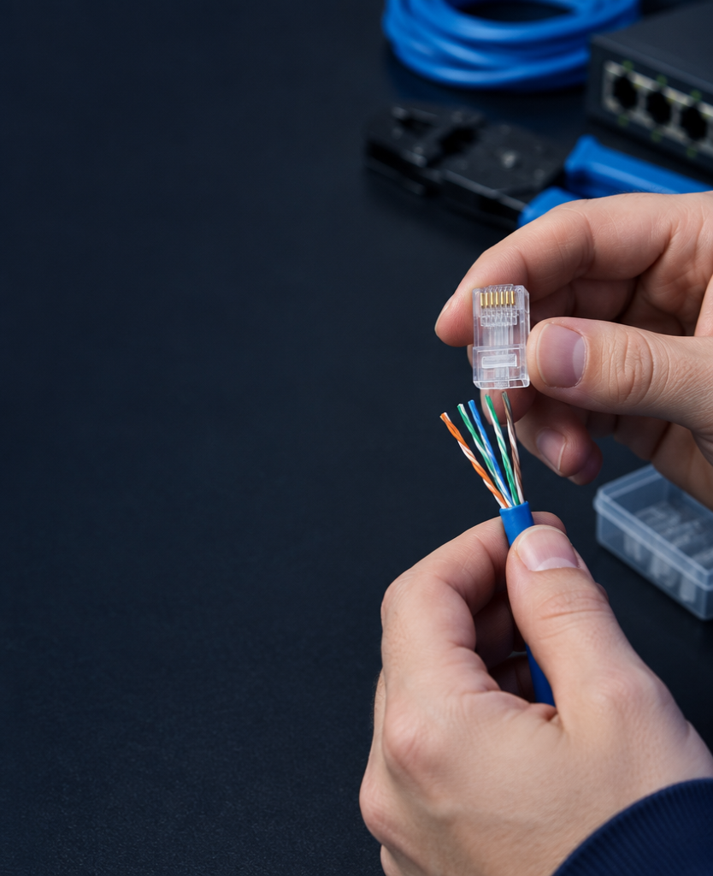
PRAKTIK JARINGAN KOMPUTER
Cara Merangkai Kabel LAN menggunakan RJ45 Tipe Cross
Nama : Rafisyah Azka
Kelas : 1-TIA
Mata Kuliah : Jaringan Komputer
Dosen Pengampu : Dr. Ali Firdaus, S.Kom, M.Kom
Made in Azka

Slide 2
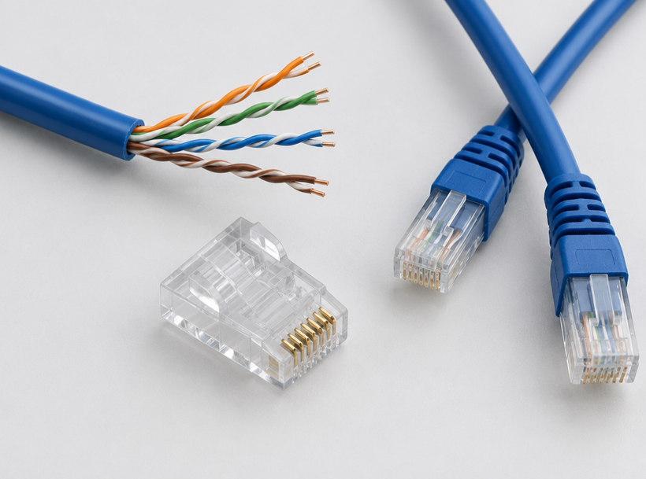
PRAKTIK JARINGAN / 03
Tiga komponen yang perlu dipahami
UTP
Empat pasang kawat terpilin untuk mengurangi gangguan sinyal.
RJ45
Konektor 8 pin yang dijepit ke ujung kabel dengan tang crimping.
CROSS
Ujung pertama memakai T568A, ujung kedua T568B—pasangan kirim dan terima disilangkan.
RAFISYAH AZKA • 1-TIA
03
Notes:
Tekankan perbedaan fungsi: UTP sebagai media, RJ45 sebagai konektor, dan crossover sebagai pola pengawatan kedua ujung.

Slide 3
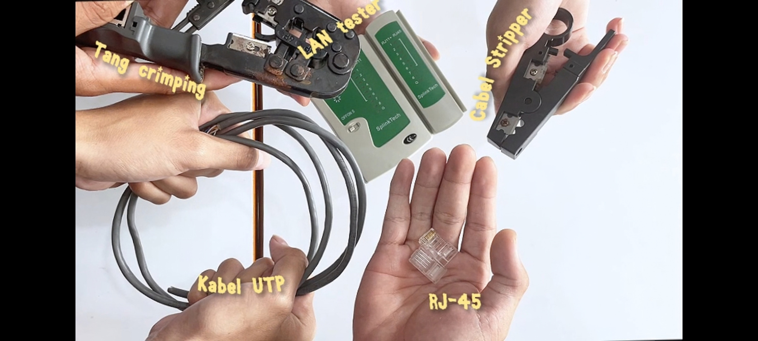
PRAKTIK JARINGAN / 04
Alat dan bahan
01 Kabel UTP Cat5e/Cat6
02 Konektor RJ45 (2 buah)
03 Tang crimping / stripper
04 LAN tester
05 Cabel Stripper
RAFISYAH AZKA • 1-TIA
04
Notes:
Tunjukkan alat satu per satu. Siapkan konektor cadangan karena pemasangan pertama bisa gagal jika urutan kawat bergeser.

Slide 4
PRAKTIK JARINGAN / 06
Langkah - Langkah Merangkai Kabel LAN Menggunakan RJ45 (Tipe Cross)
  Kupas bagian luar kabel UTP menggunakan kabel stripper secara hati-hati agar kabel bagian dalam tidak rusak.
  Pisahkan 8 kabel kecil di dalam kabel UTP, kemudian luruskan setiap kabel agar mudah disusun.
  Susun kabel pada ujung pertama dengan urutan T568B: Putih-Orange, Orange, Putih-Hijau, Biru, Putih-Biru, Hijau, Putih-Cokelat, Cokelat.
  Rapikan dan ratakan ujung kabel, kemudian masukkan seluruh kabel ke dalam konektor RJ45 sesuai urutan warna.
  Masukkan konektor RJ45 ke tang crimping, lalu tekan hingga pin konektor menjepit kabel dengan kuat.
  Susun ujung kabel kedua dengan urutan T568A: Putih-Hijau, Hijau, Putih-Orange, Biru, Putih-Biru, Orange, Putih-Cokelat, Cokelat.
  Masukkan kabel ke konektor RJ45, pastikan urutan warnanya benar, kemudian lakukan crimping menggunakan tang crimping.
  Hubungkan kedua ujung kabel ke LAN tester untuk memeriksa apakah semua pin terhubung dengan benar.
  Jika indikator pin 1–8 menyala sesuai urutan, kabel LAN tipe cross berhasil dibuat dan siap digunakan.
RAFISYAH AZKA • 1-TIA
06
Notes:
Demonstrasikan perlahan: kupas tanpa melukai kawat, luruskan, susun, lalu cek ulang urutan sebelum memotong rata.

Slide 5
PRAKTIK JARINGAN / 05
T568A vs T568B
UJUNG 1 — T568A
1
P/H
2
H
3
P/O
4
B
5
P/B
6
O
7
P/C
8
C
UJUNG 2 — T568B
1
P/O
2
O
3
P/H
4
B
5
P/B
6
H
7
P/C
8
C
Posisi klip RJ45 menghadap bawah, pin dibaca dari kiri ke kanan.
RAFISYAH AZKA • 1-TIA
05
Notes:
Gunakan singkatan: P/H putih-hijau, P/O putih-oranye, P/B putih-biru, P/C putih-cokelat. Fokus pada pertukaran pasangan hijau dan oranye.

Slide 6
PRAKTIK JARINGAN / 10
Link Video 1 — Crimping kabel LAN crossover
RAFISYAH AZKA • 1-TIA
10

Slide 7
Menghubungkan Dua Laptop dan Mengatur IP Address
  Hubungkan konektor RJ45 dari kabel LAN tipe cross ke port Ethernet pada kedua laptop.
  Buka Control Panel pada masing-masing laptop.
  Pilih Network and Internet → Network and Sharing Center.
  Pilih Change adapter settings, lalu klik kanan Ethernet → Properties.
  Pilih Internet Protocol Version 4 (TCP/IPv4) → Properties.
  Pilih Use the following IP address, lalu atur:
  Laptop 1: 192.168.1.1
  Laptop 2: 192.168.1.2
  Subnet Mask: 255.255.255.0
  Klik OK, lalu Close untuk menyimpan pengaturan.
RAFISYAH AZKA • 1-TIA
08
Notes:
Nyalakan tester setelah kedua ujung terpasang. Bacakan pola pin perlahan dan bandingkan dengan pola crossover.

Slide 8
Menguji Koneksi & Sharing File
  Buka Command Prompt (CMD) pada salah satu laptop.
  Ketik ping 192.168.1.2 untuk menguji koneksi ke laptop pasangan.
  Tekan Enter dan tunggu hingga proses selesai.
  Jika muncul Reply from 192.168.1.2, berarti koneksi kedua laptop berhasil.
  Setelah koneksi berhasil, buka File Explorer pada laptop yang akan digunakan untuk berbagi file.
  Pilih folder yang ingin dibagikan, lalu klik kanan → Properties.
  Pilih tab Sharing → Advanced Sharing.
  Centang Share this folder, kemudian klik Permissions dan atur izin akses.
  Pada laptop pasangan, tekan Windows + R, lalu masukkan alamat IP laptop yang membagikan folder, misalnya \\192.168.1.1.
RAFISYAH AZKA • 1-TIA
08
Notes:
Nyalakan tester setelah kedua ujung terpasang. Bacakan pola pin perlahan dan bandingkan dengan pola crossover.

Slide 9
PRAKTIK JARINGAN / 11
Link Video 2 — Koneksi laptop & file sharing
RAFISYAH AZKA • 1-TIA
11

Slide 10
TERIMA KASIH
"Code The System. Connect The World."
RAFISYAH AZKA • 1-TIA
11

